Slide 1

Una infraestructura Big Data para Ciencia Abierta y reutilización FAIR de datos astronómicos a gran escala
Sílvia van den Bogaart, Àlex Luelmo, P. Tallada-Crespí, J. Carretero, M. Santamaria, J. Delgado,
C. Acosta, R. Cruz, E. Gonzalez, C. Neissner on behalf of the PIC team
Notes:
Buenas tardes.
Somos Silvia y Àlex, y venimos en representación del PIC.
En esta ponencia abordaremos CosmoHub, una infraestructura Big Data para Ciencia Abierta y reutilización FAIR de datos astronómicos a gran escala.
Veremos cómo esta plataforma permite dar acceso y facilitar la explotación de grandes catálogos astronómicos, contribuyendo a que los datos científicos sean más accesibles, interoperables y reutilizables y, por tanto, favoreciendo una Ciencia Abierta más efectiva.

Slide 2


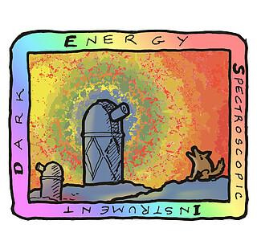







El reto de la Ciencia Abierta
Comunidades globales
Volumen
Complejidad
Infraestructura
Interoperabilidad
Miles de millones de objetos
TB–PB de datos
Publicar datos no garantiza su reutilización.
Notes:
CosmoHub surge para dar respuesta a algunos de los principales desafíos asociados a la Ciencia Abierta cuando trabajamos con grandes volúmenes de datos científicos.
En el PIC gestionamos datos procedentes de grandes colaboraciones internacionales, como Gaia, DES o CTA, y el reto no es únicamente almacenarlos. También debemos garantizar que estos datos puedan compartirse, interoperar con otros sistemas y ser accesibles para investigadores distribuidos alrededor del mundo.
Cuando hablamos de datos de esta magnitud, la Ciencia Abierta no consiste simplemente en publicar un fichero para que cada investigador lo descargue en su ordenador. Ese enfoque resulta ineficiente, difícilmente escalable y limita la reutilización efectiva de los datos.
CosmoHub es la infraestructura que hemos desarrollado en el PIC para abordar este problema.

Slide 3
FAIR no es solo una política
Localizables
Accesibles
Catálogos y metadatos
Acceso web y distribución controlada
Interoperables
Reutilizables
Estándares: IVOA, TAP, ADQL, UWS, VOSpace
Consultas, visualización y exportación
Los principios FAIR requieren una infraestructura que los haga posibles.
Notes:
Los principios FAIR indican que los datos deben ser localizables, accesibles, interoperables y reutilizables. Para conseguirlo, se necesita una infraestructura capaz de gestionar colecciones de datos estructurados, como los catálogos y sus metadatos. Además, debe permitir consultar, distribuir y exportar esos datos, así como soportar diferentes estándares que faciliten la interoperabilidad

Slide 4
¿Qué es CosmoHub?
CosmoHub es una plataforma científica de distribución y exploración interactiva de grandes volúmenes de datos estructurados
INFRAESTRUCTURA BASE
Core
Plataforma Hardware
Cluster físico – 768 CPU cores – 3 PiB almacenamiento – 60 TB caché NVMe – 16 TB RAM
Software de la plataforma
Hadoop (Shepherd) – Hive SQL – UDFs: funcionalidades extendidas vía SQL.
CAPA DE APLICACIÓN
App
Backend
Backend (Python + Litestar) – API OpenAPI – Estándares IVOA (ADQL, TAS, UWS, VOSpace) – Formatos de datos (FITS, CSV, Parquet).
Frontend
Frontend (Vue + PrimeVue) – Interfaz visual para exploración y análisis de datos – Diseño orientado al usuario con navegación interactiva.
Notes:
Decir que es CosmoHub (frase).
Luego explicar la estructura: infraestructura y app.
No parecer muy técnico.
Frontend más detalles luego.

Slide 5
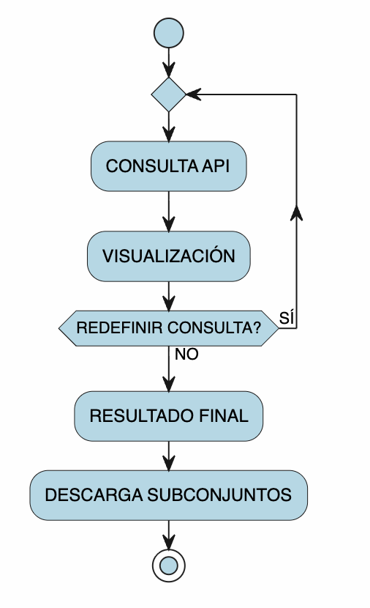
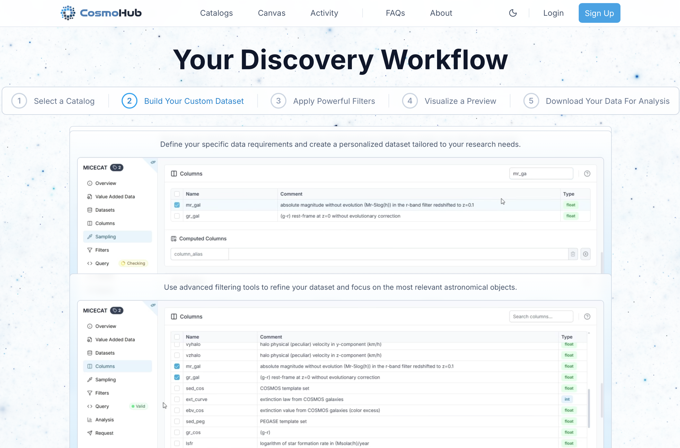
¿Qué es CosmoHub?
Es una plataforma diseñada específicamente para facilitar el acceso y explotación de grandes catálogos cosmológicos.
Notes:
CosmoHub facilita la exploración y análisis de datos, permite la exploración visual y reduce la complejidad técnica.

Slide 6
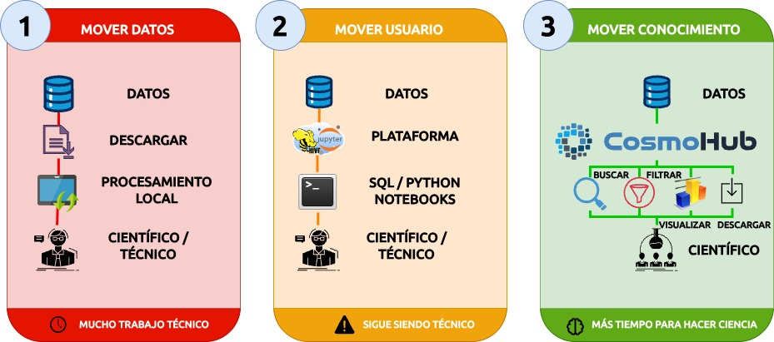
Democratización del acceso
CosmoHub: menos técnica, más ciencia.
Notes:
Antes el investigador debía:
Descargar datos.
Prepara entorno.
Escribir consultas complejas.
Disponer de recursos computacionales.
Apropen les dades a l'usuari.
Altres plataformes que criden a Hive com (jupyter hub), no permeten:
- Et guia en tot el procés.
Facilitar les consultas.
Apropar l'usuari al coneixement.
Hay un monton de herramientas, para buscar datos, filtrar ....
Automatitza de forma visual tot aquest proces.
Aquí relaciona amb Reducir la complejidad técnica amplía la reutilización científica.
Con CosmoHub:
Se abre el navegador.
Se exploran los datos.
Se visualizan.
Descargar sólo lo necesario.
CosmoHub mueve conocimiento, no solo bytes, reduciendo la barrera técnica, lo que facilita el acceso al conocimiento científico. Hace la vida más fácil y te hace más eficiente. El científico puede dedicarse a hacer ciencia y análisis, y no tanto a tareas técnicas, siendo así más eficiente.

Slide 7




Interoperabilidad
Estándares IVOA: TAP, ADQL, VOTable, VOSpace*
Acceso a datos: Portal WebDAV sobre HDFS
Integración internacional: Gaia, Euclid, LSST, CTA, ...
Identidad federada: eduGAIN*
Autorización avanzada: OpenID y gestión dinámica de privilegios
Más información: Ponencia Desarrollo y evolución A&A para el PIC (25/06/2026, 09:50 h, Marc Santamaría Riba - PIC).
*Próximamente
Notes:
Estándares abiertos
Soporte de estándares IVOA: TAP, ADQL, VOTable, VOSpace
Centro que colabora con Gaia, Euclid, LSST, CTA
Y Autenticación y Autorización (A&A)::
Registro automático de cuentas no privilegiadas.
Federación de identidades: EduGAIN
Escalada de privilegios manual o automática vía OpenID.
Verificaciones de membresía en segundo plano.

Slide 8






Del backend al usuario
Descubrir
Catálogos, metadatos, versiones y permisos visibles.
Consultar:
Columnas, sampling, filtros y SQL validado.
Reutilizar
Canvas, widgets, notas y contexto persistente.
El frontend traduce capacidades técnicas en un flujo reproducible para comunidades científicas distribuidas.
Notes:
A partir de aquí cambio el punto de vista. Sílvia ha explicado qué infraestructura hace posible CosmoHub: almacenamiento, ejecución de consultas, estándares, identidad y autorización.
En el frontend, esas capacidades se convierten en decisiones concretas para el usuario. La aplicación está desarrollada con Nuxt 3, Vue 3 y TypeScript, y sobre esta base se construye un flujo interactivo para descubrir un catálogo, construir una consulta de forma guiada, validar un resultado y convertirlo en algo reutilizable.

Slide 9
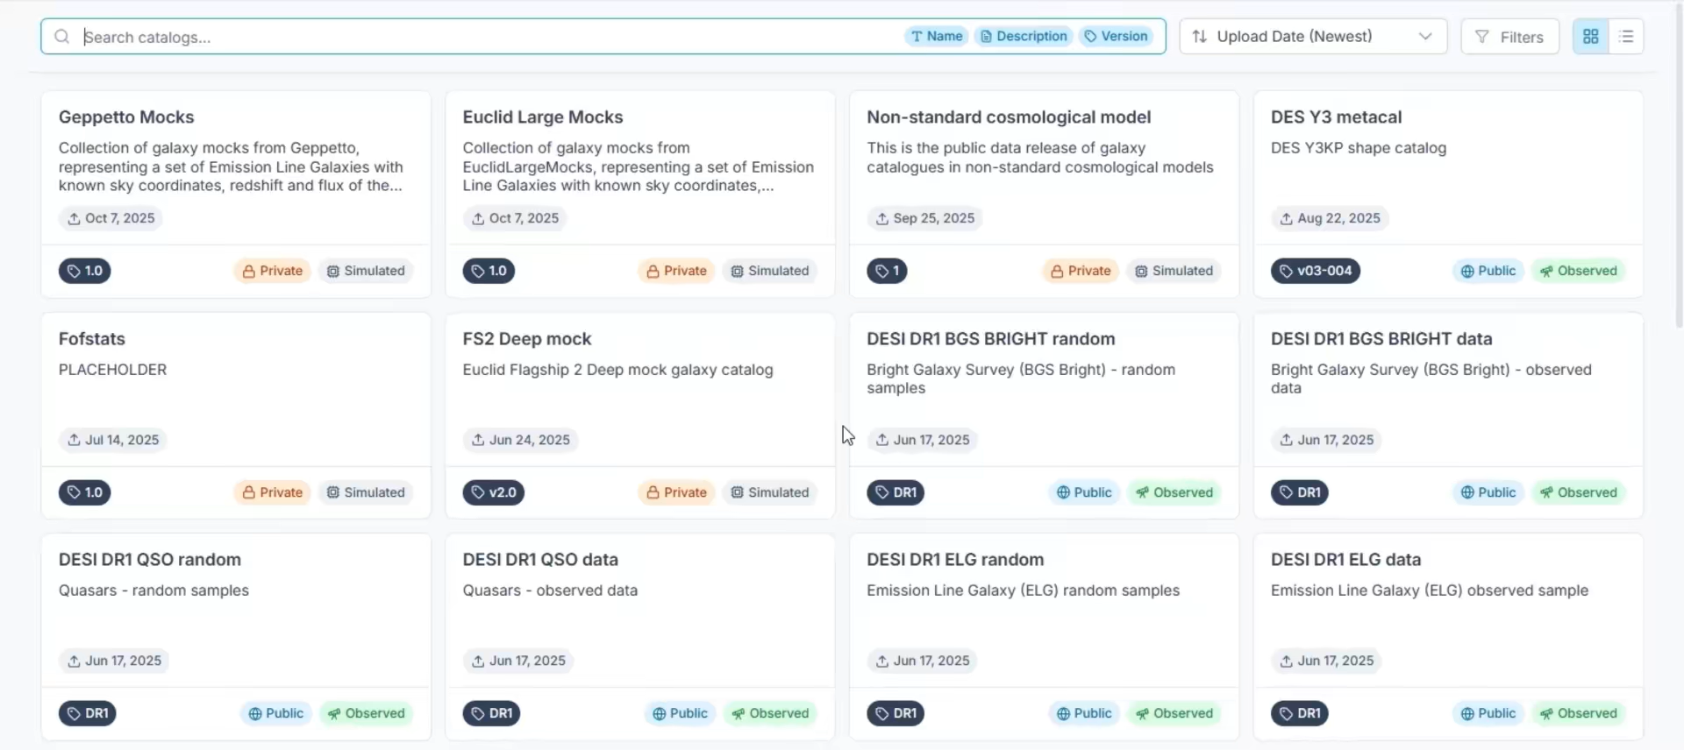
Descubrimiento
Buscar
Ordenar
Filtrar
Workspace
Notes:
Lo primero es descubrir qué datos existen y en qué condiciones se pueden usar. La página de catálogos no es una lista de ficheros: permite buscar, filtrar, ordenar y cambiar entre vista de tarjetas y lista.
La información visible es importante: nombre, una descripción corta, versión, fecha, tipo y etiquetas de acceso. Para comunidades esto evita una situación muy común: intentar trabajar con datos sin saber si son públicos, restringidos, observados, simulados o ligados a una colaboración concreta.
Al abrir un catálogo entramos en el workspace. Ahí ya no estamos en una página informativa, sino en un entorno de trabajo con secciones que ahora vamos a ver.

Slide 10
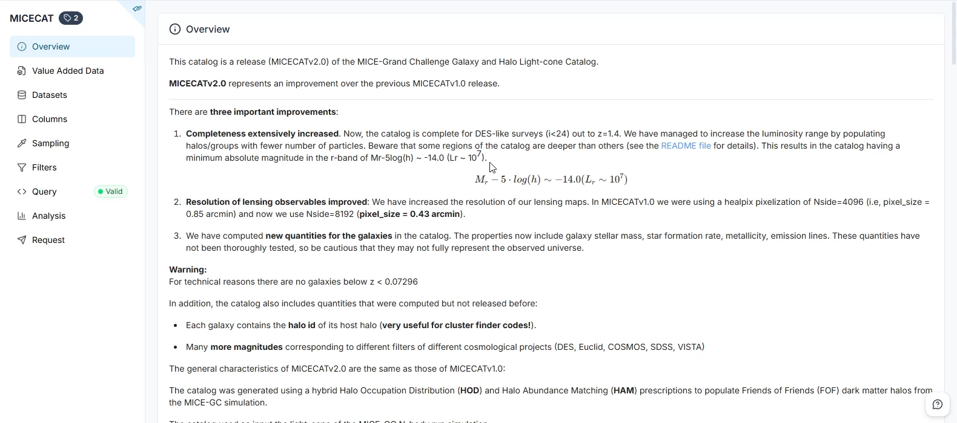
Consulta guiada
Overview
Value Added Data
Datasets
Columns
Sampling
Filters
Query
Analysis
Request
Notes:
La segunda parte es la consulta guiada en la página del Workspace. En vez de obligar al usuario a empezar escribiendo SQL, el workspace permite construir una consulta paso a paso.
Primero se seleccionan columnas, también se pueden crear columnas customizadas. Después se puede usar sampling para iterar sobre una fracción del catálogo antes de pedir todo el conjunto. En filtros se pueden añadir condiciones simples o también de tipo cone search y, subgrupos también. El resultado de todo esto es una consulta SQL generada y validada.
Lo importante es que el SQL no desaparece. El usuario puede verlo, formatearlo y, si necesita más control, pasar al modo experto. Aquí usamos un editor basado en Monaco Editor, el mismo tipo de componente que se usa en entornos de desarrollo, para que la consulta siga siendo visible y editable. El modo guiado reduce la barrera de entrada, pero el modo experto mantiene la flexibilidad para usuarios avanzados.
Al generar un análisis, el frontend muestra el estado de ejecución y el resultado. Esto convierte una operación pesada sobre infraestructura Big Data en una interacción comprensible: sé que he pedido, sé que se está ejecutando y puedo validar una previsualización antes de solicitar los datos completos.
Las visualizaciones disponibles incluyen tabla, histograma, heatmap, HEALPix, Fan Chart y correlación; Usando librerías de visualización como Plotly para que el usuario pueda validar agregaciones y subconjuntos sin mover todos los datos al navegador.

Slide 11
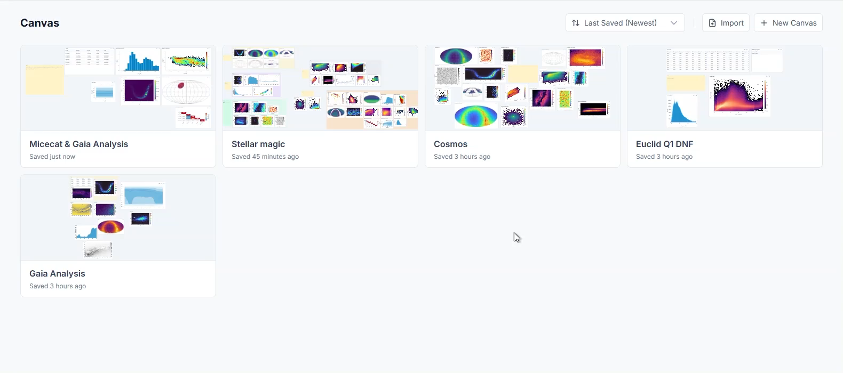
Reutilización
Un espacio persistente para organizar análisis
Items:
Widgets
Sticky Notes
Panel lateral con:
Funcionalidades como: exportar/importar canvas,
solicitar datos por widget, agrupar items, etc.
Items
Esquema de catálogos
Funciones
Notes:
Y esta es la página del Canvas, lo último en lo que hemos estado trabajando. Después de crear una previsualización, el usuario puede trasladarla a un espacio de trabajo visual persistente, combinando persistencia local e IndexedDB, donde el resultado no queda aislado como una imagen o un gráfico suelto.
Esta página está construida como un espacio de nodos interactivos, usando Vue Flow para poder mover, redimensionar y organizar elementos dentro del Canvas.
Cada visualización vive dentro de un widget. Ese widget conserva el SQL, el tipo de gráfico, la configuración de ejes, agregaciones, escalas y controles de visualización. Además se puede mover, redimensionar, renombrar, duplicar y regenerar con una nueva query. Esto permite organizar varias hipótesis o vistas de un mismo análisis en un mismo plano de trabajo. Cada widget puede solicitar los datos completos y obtenerlos después en la página de Activity.
Se pueden crear nuevos widgets, añadir notas, agrupar widgets relacionados y usar el panel lateral para ver los elementos del Canvas y acceder a recursos como el esquema de catálogos o funciones definidas por el usuario.
También existe la opción de importar y exportar un canvas, para compartirlo o conservar una copia.

Slide 12







Métricas
Objetos catalogados
> 3 × 10¹¹
Usuarios activos mensuales
~ 100
Catálogos alojados
~ 200
Catálogos personalizados
mensuales
450 (75 % en < 3 min)
Datos alojados
> 200 TB
Consultas interactivas
mensuales
670 (80 % en < 60 s)
Citaciones en papers
102
Notes:
Después de ver el flujo, estos números tienen más contexto. CosmoHub no es solo una interfaz encima de una base de datos, también es un servicio que aloja cientos de catálogos, cientos de TB de datos y más de trescientos mil millones objetos catalogados.
También vemos que el número de catálogos personalizados es importante: unos 450, y una parte muy grande generada en menos de tres minutos. Eso confirma la idea central: el valor no está en mover todos los datos, sino en acercar el procesamiento al dato y entregar al usuario exactamente el subconjunto que necesita.
Para el frontend, estos números significan que cada decisión en la interfaz tiene impacto operativo: guiar bien la consulta, mostrar progreso, evitar transferencias innecesarias y facilitar la reutilización.

Slide 13







Conclusiones
La simplicidad para el usuario es crítica.
Procesar cerca de los datos reduce latencias.
La interoperabilidad se basa en estándares abiertos.
Los principos FAIR deben de estar siempre presentes.
CosmoHub demuestra que una infraestructura interoperable y centrada en el usuario puede impulsar Ciencia Abierta a escala global.
Notes:
Para cerrar, me quedaría con cuatro ideas. Primero, la simplicidad para el usuario es crítica. Si la infraestructura es potente pero difícil de usar, la reutilización real queda limitada.
Segundo, procesar cerca de los datos reduce latencias para el usuario y evita transferencias innecesarias.
Tercero, los estándares importan porque CosmoHub debe integrarse de forma natural con otras infraestructuras y ecosistemas científicos, como IVOA o los mecanismos federados de identidad.
Y cuarto, FAIR no se consigue al final añadiendo una etiqueta. Hay que diseñarlo desde el inicio: en cómo se descubren los datos, cómo se accede a ellos, cómo se consultan, cómo se solicitan, cómo se exportan/comparten y cómo se citan.

Slide 14


¡Muchas gracias!
cosmohub.pic.es
sbogaart@pic.es
aluelmor@pic.es
Agradecimientos
This study was supported by MICIIN with funding from European Union NextGenerationEU(PRTR-C17.I1) and by Generalitat de Catalunya.
This work has been financed by the grant EQC2021-007479-P funded by MCIN/AEI/ 10.13039/501100011033 and by the “European Union NextGenerationEU/PRTR.
ACME: Funded by the European Union. Views and opinions expressed are however those of the author(s) only and do not necessarily reflect those of the European Union or of the European Research Executive Agency (REA). Neither the European Union nor the granting authority can be held responsible for them. The ACME project has received funding from the European Union’s Horizon Europe Research and innovation programme under Grant Agreement No 101131928.
Notes:
Muchas gracias. Dejamos aquí nuestros contactos y la URL de CosmoHub. Preguntas?

